Slide 1
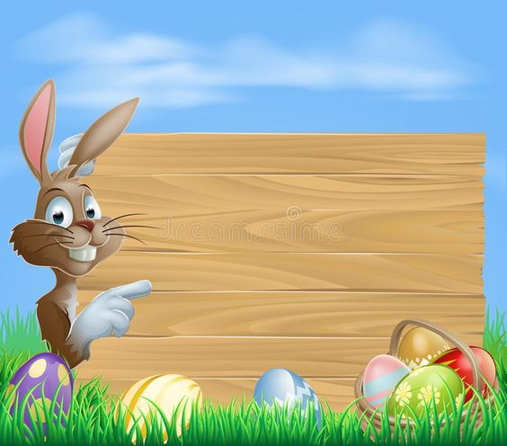

UBND Quận Long Biên
Trường Mầm non Việt Hưng
LĨNH VỰC PHÁT TRIỂN NHẬN THỨC
    Chủ đề: Đồ dùng nội thất
    Đề tài: Con chó- Con mèo
    Lứa tuổi: Trẻ 24- 36 tháng
    Số trẻ: 10 - 15 trẻ
    Thời gian: 15 - 20 phút

Slide 2

1. Ổn định tổ chức gây hứng thú

Slide 3
2. Phương pháp và hình thức tổ chức

Slide 4
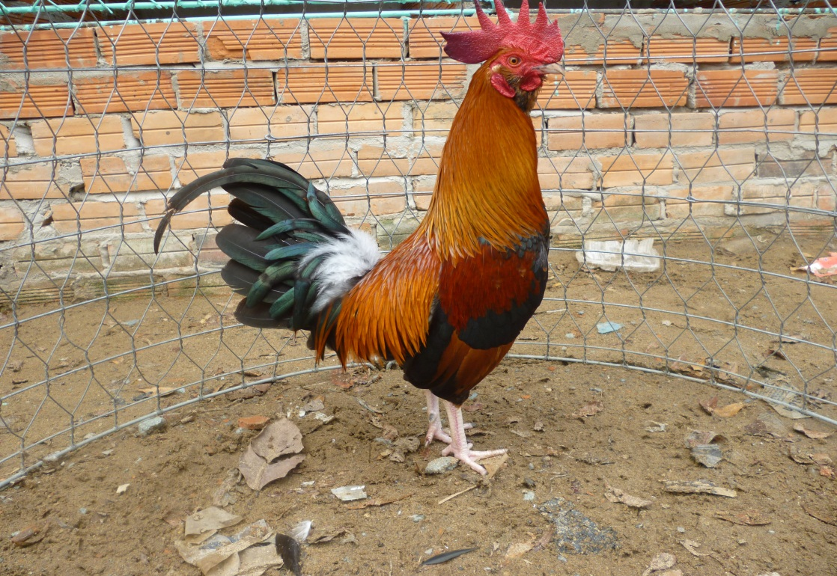
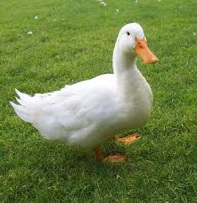

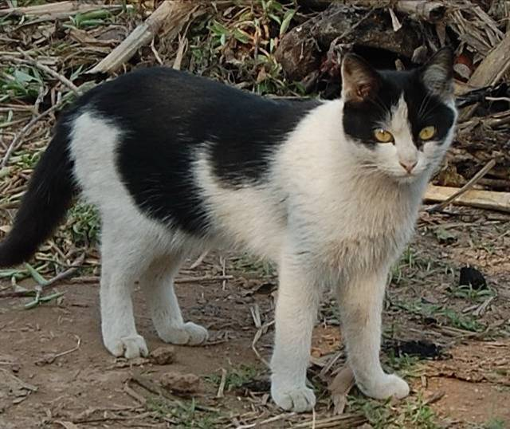
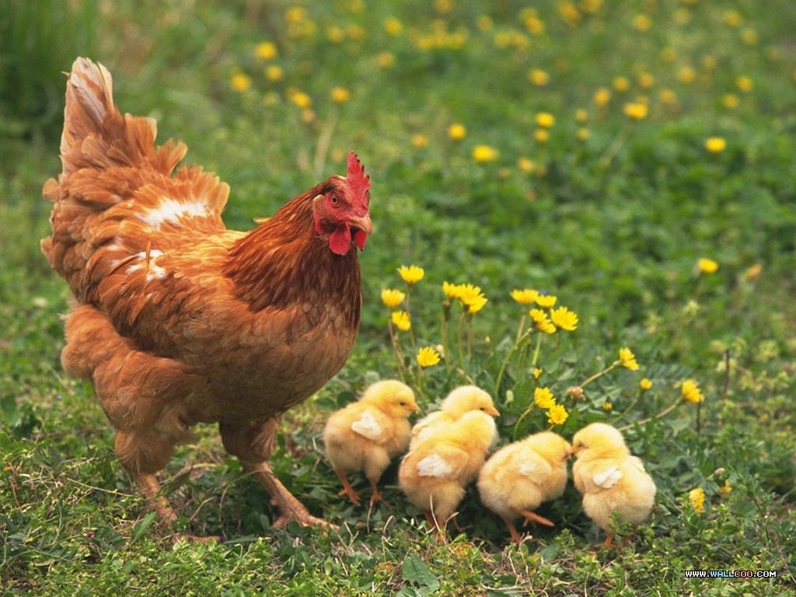
1. Gây hứng thú:
Trò chuyện với trẻ về các con vật nuôi tromng gia đình

Slide 5
Hoạt động 1: Nhận biết
Con Chó – Con Mèo

Slide 6

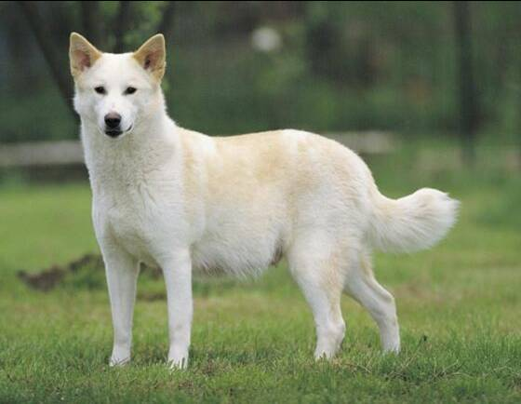
Đầu chó
Mình chó
2. Nội dung chính
Bé cùng khám phá
Đuôi chó
Chân chó

Slide 7
Đầu mèo
Đuôi mèo
Mình mèo
Chân mèo

Slide 8
Hoạt động 2: So sánh sự giống và khác nhau

Slide 9
So sánh: Con chó – Con mèo

Slide 10
Hoạt động 3: Trò chơi
Thi Xem Ai Nhanh

